Slide 1
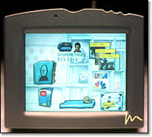
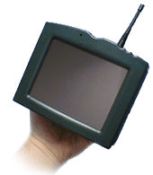
Java 语言的发展历史
1991年，SUN MicroSystem公司的Jame Gosling、Bill Joe等人开发出用于家用电器嵌入式系统的 Oak。

Slide 2

Java 语言的发展历史
1995年，Sun MicroSystem 公司推出了Java 1.0 ，引起业内的轰动。是互联网技术的迅猛发展，特别是World Wide Web 的不断增长带动了 Java 技术的发展。

Slide 3
Java 语言的发展历史
1995年以来，Java 技术发展迅速，类库日趋完善，性能逐步提高，应用领域不断扩展。
Java 不仅仅作为一种语言，而作为一种技术标准（Java Technology）受到各大著名计算机公司（如 Microsoft、IBM、Apple 等）的青睐。

Slide 4
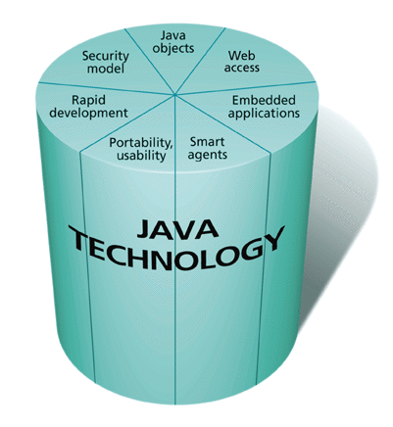
Java 语言的发展历史
Java平台技术
Java 2 Platform, Standard Edition
（J2SE technology）
Java 2 Platform, Micro Edition
（J2ME technology）
Java 2 Platform, Enterprise Edition
（J2EE technology）

Slide 5
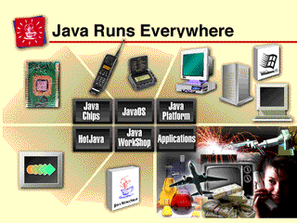
Java 语言的发展历史
Java 已经成为当今最为流行的软件开发语言技术。

Slide 6
Java 语言的特点
一种面向对象的语言。
一种平台无关的语言，提供程序运行的解释环境。
一种健壮的语言，吸收了C/C++ 语言的优点，但去掉了其影响程序健壮性的部分（如：指针、内存的申请与释放等）。
一种安全的语言，提供代码检验机制。

Slide 7
Java 程序运行机制
Java三种核心机制：
Java 虚拟机 （ Java Virtual Machine ）
垃圾收集机制（ Garbage collection ）
代码安全性检测（Code Security ）

Slide 8
Java 虚拟机
类装载器
源程序
（*.java文件）
字节码校验器
Java编译器
解释器
字节码
（*.class文件）
系统平台

Slide 9
Java 虚拟机
Java虚拟机可以理解成一个以字节码为机器指令的 CPU。
对于不同的运行平台，有不同的虚拟机。
Java虚拟机定义了指令集、寄存器集、类文件结构、堆栈、垃圾收集堆、内存区域等。
Java
Interpreter
Just-in-time
Complier
Runtime System
Operation System
Hardware

Slide 10
Java 虚拟机
Java 虚拟机机制屏蔽了底层运行平台的差别，实现了“一次编译，随处运行”。
UNIX
JVM for UNIX
编译
执行
Windows
JVM for Windows
*.java
*.class
Other Platform
JVM for Other

Slide 11
垃圾收集机制
不再使用的内存空间应回收－垃圾收集。
在C/C++ 等语言中，由程序员负责回收无用内存。
Java语言消除了程序员回收无用内存空间的责任；它提供一种系统级线程跟踪存储空间的分配情况。并在JVM的空闲时，检查并释放那些可被释放的存储器空间。
垃圾收集在Java程序运行过程中自动进行，程序员无法精确控制和干预。

Slide 12
代码安全性检测
Java代码安全性检测通过三级进行：
下载校验 － 检测字节码的出处，确定其安全性。
字节码校验 － 校验字节码的合法性。
跟踪检测 － 监视字节码运行的每一步骤。

Slide 13
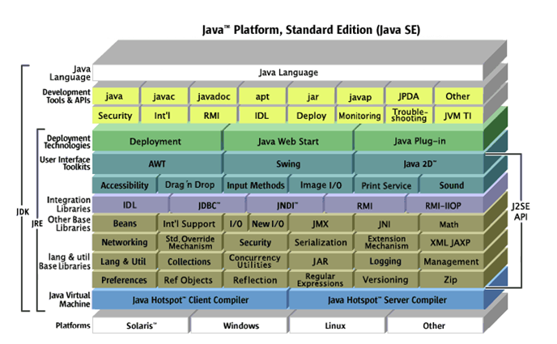
Java 运行环境

Slide 14
Java 开发环境的配置
配置Java开发环境步骤（以Windows2003环境为例）
下载并安装最新版本的J2SDK。
设置 Windows 环境变量。
选择合适的文本编辑器或使用集成开发环境。

Slide 15
Java 开发环境的配置
可以从 Java 的官方网站 http://java.sun.com下载最新版本的J2SDK。

Slide 16
Java 开发环境的配置
常用集成开发环境：
JBuilder （http://www.borland.com）
Eclipse （http://www.eclipse.org）
NetBeabs
Sun One Studio （http://java.sun.com）
WSAD （http://www.ibm.com）

Slide 17
Application 的编译和运行
/*
* 范例名称： "Hello World" 程序
* 源文件名称： HelloWorld.java
* 描 述： 显示输出字符串"Hello,World!"。
*/
public class HelloWorld {
public static void main(String[] args) {
System.out.println("Hello,World!");
}
}

Slide 18
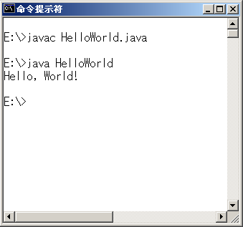
Application和Applet
javac 命令用于将源文件编译成字节码（*.class）文件
java 命令用于加载并运行字节码文件后面的类为含有main（）方法的类。

Slide 19
Application
Java源文件以“java”为扩展名。源文件的基本组成部分是类（class），如本例中的 HelloWorld 类。
一个源文件中最多只能有一个public 类。其它类的个数不限，如果源文件 文件包含一个public 类，它必需按该类名命名。
Java 应用程序的执行入口是 main() 方法。它有固定的书写格式：
public static void main(String args[]) {…}

Slide 20
HelloWorld 应用程序分析
Java 语言中严格区分大小写。
Java 方法有一条条语句构成，每个语句以分号结束。
Java语言有三种注释方式：
// 用于单行注释
/*
* 用于多行注释
*/
/**
* 用于多行注释，且可以被 doc 工具解析
*/

Slide 21
问题？
Java中运行时内存结构有哪几种
Java中为什么要设计堆栈分离
Java多线程中是如何实现数据共享的
Java反射的基础是什么

